Slide 1
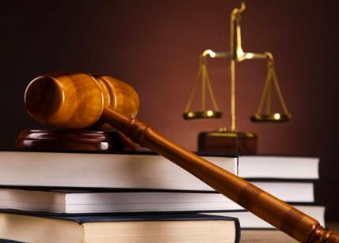
NAKNADA ŠTETE DOPRINOS OŠTEĆENIKA VLASTITOJ ŠTETI I PODIJELJENA ODGOVORNOSTI ZA ŠTETU Jurica Babić Općinski sud Livno 22.2.2021. godine

Slide 2
DNEVNI RED
Retrospektiva i budućnost BiH odštetnog prava
Pravni položaj prigovora podijeljene odgovornosti i doprinosa oštećenog u ZPP-a
Analiza instituta doprinosa oštećenoga vlastitoj šteti čl. 192. ZOO-a
Razlike između podijeljene odgovornosti i doprinosa oštećenog, utjecaj na druge institute smanjenja odgovornosti
Analiza sudske praksa, pitanja, zaključci

Slide 3
RETROSPEKTIVA ODŠTETNOG PRAVA
Pri određivanju opće definicije štete, polazi se od podjele dobara na materijalna (imovinska) i nematerijalna (neimovinska) te se postavlja definicija štete tako da obuhvati dva osnovna oblika štete – materijalnu i nematerijalnu.
Neophodno je da se radi o gubitku za koji, prema pozitivnim zakonskim propisima, netko odgovara odnosno da se radi o pravno naknadivoj šteti.
OGZ (Srpski građanski zakonik od 1844. godine, Opšti imovinski zakonik za Crnu Goru iz 1888 godine, zapravo skraćena inačica Austrijskog građanskog zakonika iz 1811. godine) sadrži odredbu kojom se određuje opći pojam štete.
ZOO u čl. 151 definira štetu kao „umanjenje nečije imovine (obična šteta) i sprečavanje njenog povećanja (izmakla korist), kao i nanošenje drugome fizičkog ili psihičkog bola ili straha (nematerijalna šteta).
Sudska praksa, do donošenja ZOO-a 1978, prerasla je iz tumača pravnih normi u stvaratelja prava i doslovno prkosila stavovima teorije prava po kojoj, u kontinentalnom pravnom krugu, sudska praksa nije izvor prava.

Slide 4
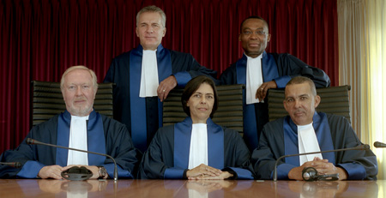
Bosna i Hercegovina je potpisivanjem Sporazuma o stabilizaciji i pridruživanju EU preuzela obavezu usklađivanja svog zakonodavstva sa pravnom stečevinom Evropske unije – acquis communautaire ili skraćeno „acquis“. Dana 16. 6. 2008. godine između Evropskih zajednica, njihovih država članica i Bosne i Hercegovine potpisan je Sporazum o stabilizaciji i pridruživanju. Sporazum je stupio na snagu 1.6.2015.godine.

Slide 5
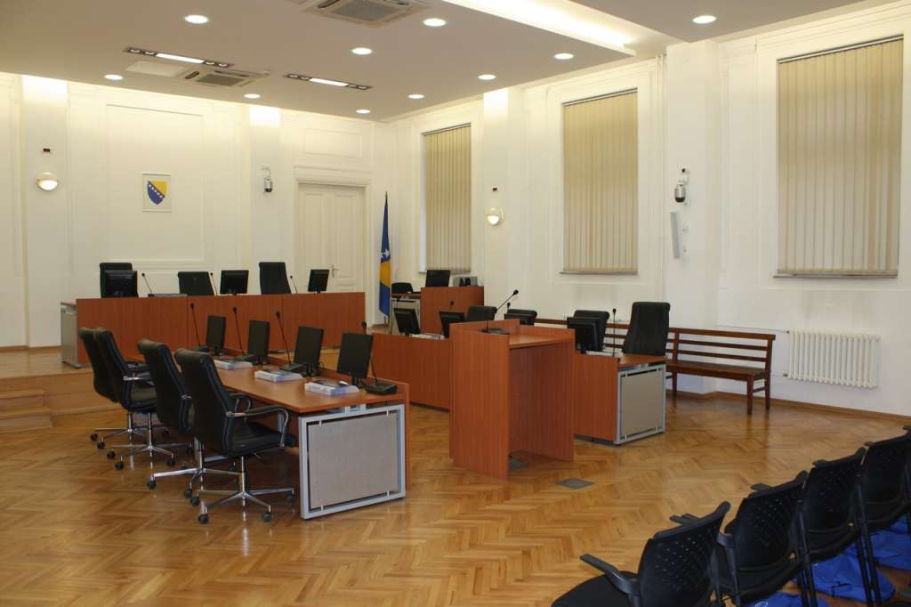
„acquis“ to je naziv koji se koristi za cjelokupno dosad akumulirano pravo Evropske unije, odnosno na skup pravnih normi i sudskih odluka koje obavezuju sve zemlje članice Europske unije. Svaka država koja želi pristupiti u Evropsku uniju mora prihvatiti osnivačke ugovore i druge sadržaje izvedene iz ugovora i uskladiti svoje zakonodavstvo s pravnom stečevinom Europske unije. U Europskoj uniji se osim ugovora donose četiri vrste akata i svaki od njih postaje dio pravne stečevine. Najvažniji akti su uredbe i direktive koje imaju obavezujuću pravnu snagu za sve države članice Evropske unije.

Slide 6
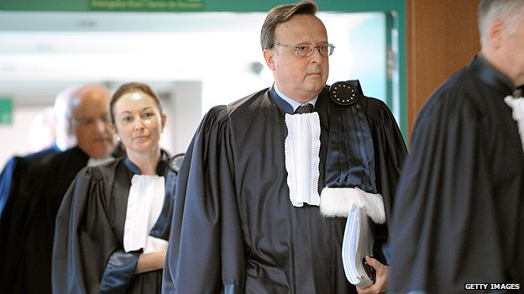
Na razini EU sačinjena je Europska grupa za odštetno pravo, koja polazi od pretpostavke da europsko odštetno pravo može i mora biti kodificirano. Cilj grupe je da se utvrde temeljna načela zajednička za europske nacionalne odštetno-pravne sustave i tako pruže europskom i nacionalnim zakonodavcima temelj za nove kodifikacije. No, iako polaze od „zajedničke jezgre“, u redigiranju pravila često ne prihvaćaju ona koja su zastupljena u nacionalnim pravima, već traže najbolja rješenja za svaki pojedini problem. Tako za sada imamo sačinjen sustav „Načela europskog odštetnog prava“ kao prvi korak prema novoj kodifikaciji odštetnog prava.

Slide 7
DOPRINOS OŠTEĆENOG VLASTITOJ ŠTETI Doprinos oštećenoga vlastitoj šteti i podijeljena odgovornost za štetu su dva instituta koja izravno utječu na odgovornost štetnika. Ta dva instituta daju najčešće dvojbe o njihovoj upotrebi kako u sudskoj praksi, a ponekad i u pravnoj znanosti, ne smo glede njihova naziva nego i pretpostavki čije ostvarenje je nužno/potrebno za njihovu primjenu.
Do potpunog ili djelomičnog oslobođenja štetnika od odgovornosti za štetu doći će (pored pobrojanih slučajeva doprinosa i podijeljene odgovornosti) i u slučaju postupanja u nužnoj obrani, stanju nužde, dozvoljena samopomoć i pristanak oštećenoga (čl. 161., 162. i 163 ZOO-a), dok će, primjerice, istodobno ostvarivanje koristi od štetne radnje za oštećenoga dovesti do sniženja naknade
Naknada štete zbog izgubljenog izdržavanja po pravilima o podijeljenoj odgovornosti umanjuje se od iznosa koji predstavlja razliku između iznosa što bi oštećeni primao od poginulog davatelja izdržavanja i obiteljske mirovine/razlika predstavlja štetu
Iz obrazloženja:
Površno gledano gledište tuženika na liniji principa izraženog u čl. 190. ZOO-a, koji predviđa da se kod naknađivanja štete oštećenikova materijalna situacija dovede u stanje u kome bi se nalazila da nije bilo štetne radnje. Međutim, zbog činjenice da bi malodobni tužitelj, po propisima o MIO/PIO osiguranju ostvario pravo na obiteljsku mirovinu, bez obzira što je njegov otac doprinio prouzrokovanju prometne nezgode u kojoj je poginuo, ne bi bilo u skladu sa zakonom da se ukupna šteta umanjuje zbog podijeljene odgovornosti, nego samo razlika koja se dobiva po odbitku iznosa koji je primljen po osnovu mirovine, kako su to učinili i nižestupanjski sudovi. (Vs BiH, Rev. 290/87, od 17. 3. 1988. – ZIPS, broj 531; Bilten Vs BiH 2/88– 46)

Slide 8
Općinskim sudom u Travniku od ukupnog broja zaprimljenih predmeta u 2020. godine 2.600, na predmete koji nose oznaku naknada štete otpada 199, odnosno 7,6 %
Općinski sud u Livno od zaprimljenih 183 parničnih predmeta 19 iz je koji nose oznaku „naknada štete“ odnosno 10,38 %.
Osnovni sud Banja Luka u tom periodu od ukupno zaprimljenih P predmeta 2051 predmet, na naknadu štete otpada 559 predmeta odnosno 27 %.
CMS „naknada štete P32“

Slide 9
Doprinos oštećenoga vlastitoj šteti je institut definiran odredbom čl. 192. st. 1. i 2. ZOO-a, kojom je propisano:
(1) Oštećeni koji je DOPRINIO da šteta nastane ili da bude veća nego što bi inače bila, ima pravo samo na razmjerno smanjenu naknadu.
(2) Kad je nemoguće utvrditi koji dio štete potiče od oštećenikove radnje, sud će dosuditi naknadu vodeći računa o okolnostima slučaja.
Institut doprinosa oštećenoga vlastitoj šteti, primjenjiva se i ako štetnik odgovara po principu subjektivne, kao i objektivne odgovornosti.
Vrhovni sud Bosne i Hercegovine, broj: Rev-182/85, od 16. 5. 1985. godine - Bilten VS BiH, broj 1985/3-17
Ako je oštećeni postupao protivno propisima, odnosno nepravilno i tako djelomično doprinio prouzrokovanju štete, primijenit će se pravila o podijeljenoj odgovornosti, pa i kada štetnik odgovara po principu objektivne odgovornosti, pa i kada je radnja oštećenog bila predvidiva i otklonjiva.
Iz obrazloženja:
Ovaj sud nalazi da su nižestupanjski sudovi pravilno primijenili odredbu člana 177. stav 3. ZOO kada su ocijenili da se tuženi, zbog doprinosa prednika tužitelja nastanku štete, djelomično oslobađa od odgovornosti (za 20 posto koliko je nesporno doprinos prednika tužitelja nastanku štete). Pri tome se ukazuju neosnovanim navodi revizije da se ne stječu uvjeti za djelomično oslobađanje tuženih od odgovornosti iz razloga što je radnja oštećenog bila predvidiva i otklonjiva (vozač autobusa je mogao izbjeći sudar vozila). Naime, radnja oštećenog u slučaju djelomičnog oslobađanja odgovornosti imatelja opasne stvari, u smislu odredbe člana 177. stav 2. navedenog zakona, kako se to opravdano u reviziji navodi. Međutim, kada je radnja oštećenog skrivljena kao u konkretnom slučaju (prednik tužitelja je nepropisno upravljao zaprežnim vozilom), iako je bila predvidiva i otklonjiva, postoji podijeljena odgovornost (svaka stranka snosi teret odgovornosti onim dijelom kojim je sudjelovala u nastanku štete) i imatelj opasne stvari se oslobađa odgovornosti razmjerno dijelu kojim je oštećeni sudjelovao u nastanku štete. Neuzimanje u obzir skrivljenog ponašanja oštećenog u prouzrokovanju štete, za koju štetnik odgovara po principu objektivne odgovornosti, samo zato što za štetnika radnja oštećenog nije bila nepredvidiva i neotklonjiva, ne bi bilo, u skladu sa odredbama članova 192. stav 1. i 205. ZOO, po kojima oštećeni koji je pridonio da šteta nastane ili da bude veća nego što bi inače bila, ima pravo samo na razmjerno umanjenu naknadu, ne izuzimajući, pri tom, slučaj kada štetnik odgovara po principu objektivne odgovornosti.

Slide 10
Također doprinos oštećenoga imamo i u situacijama kada se primjenjuju pravila odgovornosti za drugoga, kada će se ponašanje „drugoga“ vrednovati kao doprinos.
U parnici radi naknade štete imatelja vozila prouzrokovane sudarom motornih vozila, u slučaju obostrane krivnje vozača, sudi se po odredbama o podijeljenoj odgovornosti, dok se odgovornost vozača (objektivna) prema trećima, u slučaju doprinosa, sudi prema principu doprinosa oštećenoga.
Kod ugovorne odgovornost, princip je konsenzusa stranaka, a ako nije što posebno ugovoreno, čl. 267. ZOO-a uređuje da „Kad za nastalu štetu, ili njenu veličinu, ili za otežanje dužnikovog položaja ima krivice do vjerovnika ili do osobe za koje on odgovara, naknada se smanjuje razmjerno. Riječ je o podjeli odgovornosti prema stupnju krivnje.
Smisao odredbe 192. ZOO jest umanjiti odgovornost štetnika za nastalu štetu. Visina njegove obveza treba odgovarati opsegu štete koja se može pripisati njegovoj štetnoj radnji. Drugim riječima, svrha ovog instituta jeste onemogućavanje da se štetniku stavlja na teret ono što je posljedica tuđe radnje, odnosno radnje oštećenoga.

Slide 11
POLOŽAJ PRIGOVORA PODIJELJENE ODGOVORNOSTI I DOPRINOSA OŠTEĆENIKA SA ASPEKTA ZPP-a.
Uobičajena radnja stranke, u načelu kontradiktornosti je izjavljivanje prigovora. Doprinos oštećenoga, kao i podijeljena odgovornost sa aspekta procesnog prava spadaju u materijalno pravne prigovore, budući da su upravljeni na osporavanje osnovanosti tužbenog zahtjeva.
Prigovor isključive odgovornosti oštećenog za štetni događaj uključuje u sebi i prigovor podijeljene odgovornosti. (Vrhovni sud FBiH 070-Rev-09-000131 od 30.4.2010. godine Bilten VSFBiH 1/2010.)
Kada je u postupku pred prvostupanjskim sudom istaknuto više prigovora protiv tužbenog zahtjeva o kojima se odlučuje presudom, u rješavanju istih primjenjuje se načelo najlikvidnijeg prigovora, prema kojem, prednost se daje onom prigovoru koji u konkurenciji sa ostalim prigovorima je podoban da dovede do odbijanja tužbenog zahtjeva. To je, očito prigovor zastarjelosti potraživanja. (Broj: 68 0 P 001956 14 Rev 2 14.1.2015. godine)
Kada tužena strana istakne materijalni prigovor podijeljene odgovornosti, onda je dužna i dokazati postojanje iznijetih činjenica na kojim zasniva takav prigovor. (presuda Vrhovnog suda FBiH broj 32 0 Rs 082650 20 Rev od 28.5.2020. godine Časopis sudska praksa Privredne štampa 84 za 2020. godinu)

Slide 12
Pravomoćna presuda kojom je odlučeno o naknadi štete ne sprečava sud da u novoj parnici između istih stranaka, po zahtjevu za naknadu štete iz istog štetnog događaja, raspravlja i o podijeljenoj odgovornosti za štetu, neovisno od toga da li je u prethodnoj parnici podijeljena odgovornost utvrđivana ili utvrđena.
(Načelni stav br. 10/88 usvojen na XXXIX zajedničkoj sjednici Saveznog suda, republičkih i pokrajinskih vrhovnih sudova i Vrhovnog vojnog suda 26. i 27.10.1988. godine - Zbirka sudskih odluka, knjiga XIII, XIV i XV, za 1988-1990. godinu, Savezni sud, Beograd)
U predmetu AP 1285/18 Ustavni sud je odbio apelaciju kao neutemeljenu kojom se pobija Presuda Vrhovnog suda Federacije Bosne i Hercegovine broj 53 0 P 033108 14 Rev od 14.11.2017. godine. Donošenje dvije različitih odluka od strane istoga suda, ne vrijeđa pravno načelo vladavine prava.

Slide 13
SUDSKA PRAKSA U PRIMJENI ODREDBE ČL. 192. ZOO-a
Neodgovarajućeg korištenja termina kojima se sadržajno označava „doprinos oštećenika šteti“ nije problem samo starije sudske prakse, jer je neusklađenost u njihovu korištenju i dalje vidljiva u aktualnoj sudskoj praksi na svim instancama sudovanja
Kantonalni suda u Livnu broj 68 2 P 009224 15 Gž od 8.1.2019. godine:
„Kod takvog stanja stvari, pravilno prvostupanjski sud izvodi činjenični i pravni zaključak da je vozač putničkog vozila Mercedes, ovdje tuženi, krivac i odgovoran za nastalu štetu tužitelju, sa druge strane mogao je i gonič stoke osigurati siguran prijelaz stoke, i da je doprinos stranaka tj. tuženog 80% nastale štete, a goniča za koji odgovara tužitelj 20%, pa primjenom odredbe iz čl.154. 185.st.2. u vezi sa čl.192. ZOO-a pravilno je prvostupanjski sud donio odluku u ovoj pravnoj stvari i za istu je dao valjane razloge koje prihvaća i vijeće ovoga suda.“
Vs BiH, Rev. 52/88, od 16. 12. 1988. - Bilten Vs BiH 2/89 – 75
Postoji podijeljena odgovornost za štetu, kada je oštećeno dijete od trinaest godina neoprezno zakoračilo sa perona u vagon željeznice tužene koja se u tom trenutku pokrenula uslijed čega je oštećeni pretrpio tjelesne povrede.
Tužiteljica, dijete od trinaest godina prilikom obilaska postojanske jame, a u želji da uđe u voz dok je još stajao, zakoračila je jednom nogom sa perona u vagon, pa kako je u tom trenutku voz krenuo, to je izazvalo njen pad i povređivanje. Nižestupanjski sudovi su, ocjenjujući propuste tužene i tužiteljice u kritičnom trenutku, zaključili da je tužena u pretežnoj mjeri odgovorna za nastalu štetu, a da je tužiteljičin doprinos, koji se sastojao u nepažljivom ulasku u vagon, bio neznatan, pa su omjer podijeljene odgovornosti utvrdili sa 90% na strani tužene i 10% na strani tužiteljice. Nerazmjerno je veća nepažnja osiguranika tužene nego tužiteljice (čl. 192. ZOO).

Slide 14
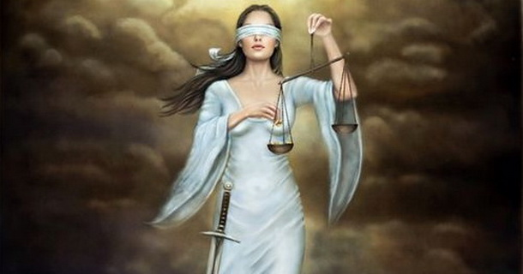
Ako šeta nije nastala isključivo krivicom štetnika, već je i oštećeni doprinio nastanku štete oštećeni nema pravo da zahtjeva naknadu cjelokupne štete odnosno nema pravo na naknadu onoga dijela štete koji potječe od njegove krivice. Ako nije moguće utvrditi koji dio štete potiče od oštećenikove krivice, a koji dio štete od štetnikove krivice, onda štetu snose podjednako po principu podijeljene odgovornosti za naknadu štete. (čl. 192. ZOO-a st. 2. ZOO-a (Vrhovni sud Crne Gore GŽ-428/74, Bilten Vrhovnog suda CG 1/76 st. 11.)
Šteta koju netko pretrpi može biti posljedica ne samo tuđeg, nego i vlastitog ponašanja, u slučaju kada oštećeni svojim postupcima omogući drugome da mu štetu prouzrokuje ili doprinese da bude veća nego bi inače bila, shodno članu 192. Zakona o obligacionim odnosima. Krivica oštećenog, u smislu građanskopravne odgovornosti, može biti razlog za isključenje ili umanjenje odgovornosti počinioca štete, u zavisnosti od udjela jedne i druge strane u prouzrokovanju štete. Iz presude Apelacionog suda u Nišu, Gž, 1812/2011 od 16.09.2011., dostupno na: <http://www.iio.org.rs/Files/view/59> (7.1.2018.).

Slide 15
ANALIZA INSTITUTA DOPRINOSA OŠTEĆENIKA VLASTITOJ ŠTETI ČL. 192. ZOO-a
Razlog zbog kojeg se često upotrebljava termin podijeljene odgovornosti kada se primjenjuju odredbe o doprinosu oštećenoga treba potražiti u odredbama ZOO-a čl. 192. i u usporedbi s pravnim pravilima Općeg građanskog zakonika.
Podijeljena odgovornost pretpostavlja odgovornost više osoba za istu štetu
Između štetnika i oštećenog ne može doći do podjele odgovornosti za nastalu štetu jer oštećeni ne odgovara sam sebi za štetu koju je prouzročio?
Inzistiranje na preciznom korištenju navedenih termina prilikom primjene odredbe čl. 192. ZOO važno je zato što se različite pretpostavke trebaju ostvariti za primjenu instituta doprinosa oštećenog nastaloj šteti od pretpostavki nužnih za postojanje podijeljene odgovornosti dvaju štetnika
Članak 1304. OGZ-a “Ako je u kakvoj šteti kriv također oštećenik tad nosi i on štetu razmjerno s oštetiocem, a ako se razmjerje odrediti ne može, nose štetu na jednake dijelove.”
skrivljeno ponašanje oštećenog pretpostavka doprinosa, ukoliko nema „doloznog”-namjernog djelovanja za kojega odgovara.

Slide 16
PODIJELJENA ODGOVORNOST
Podijeljena odgovornost jest institut kojim se označava nešto sasvim drugo od doprinosa oštećenika. Ona ne podrazumijeva podjelu odgovornosti između oštećenika i štetnika, već podjelu odgovornosti između više osoba koje su sudjelovale u nastanku štete, u pravilu trećoj osobi.
Institut podijeljene odgovornosti sadržajno je uređen odredbama ZOO u poglavlju pod nazivom „ODGOVORNOST VIŠE OSOBA ZA ISTU ŠTETU“ u člancima 206. – 208., ali i u posebnom dijelu kojim je regulirana odgovornost za štete izazvane motornim vozilom u pokretu glede međusobnih odštetnih zahtjeva vlasnika motornih vozila (čl. 178.).
Članak 178.______________
(1) U slučaju udesa izazvanog motornim vozilom u pokretu koji je prouzrokovan isključivom krivicom jednog imatelja, primjenjuju se pravila o odgovornosti po osnovu krivice.
(2) Ako postoji obostrana krivica, svaki imalac odgovara za ukupnu štetu koju su oni pretrpjeli razmjerno stupnju svoje krivnje.
(3) Ako nema krivice ni jednog, imaoci odgovaraju na ravne dijelove, ako razlozi pravičnosti ne zahtijevaju što drugo.
(4) Za štetu koju pretrpe treća osobe imaoci motornih vozila odgovaraju solidarno.

Slide 17
PRETPOSTAVKE DOPRINOSA OŠTEĆENIKA PREMA ODREDBI ČL. 192. ZOO
Članak 192.
(1) Oštećeni koji je DOPRINIO da šteta nastane ili bude veća nego što bi inače bila, ima pravo samo na razmjerno (proporcionalno) smanjenu naknadu.
(2) Kada je nemoguće utvrditi koji dio štete potječe od radnje oštećenoga, sud će dosuditi naknadu vodeći računa o OKOLNOSTI SLUČAJA.
čl. 205. ZOO-a koja propisuje da se odredbe o podijeljenoj odgovornosti, koje vrijede za materijalnu štetu, shodno primjenjuju na nematerijalnu štetu
čl. 177. st. 3. ZOO-a „Imatelj se oslobađa odgovornosti djelomično, ako je oštećeni djelomično doprinio nastanku štete“.
a) ADEKVATNO DJELOVANJE (radnja ili propust)
Propuštanjem da ogradi parcelu na kojoj je zasadio voćnjak, koji je uništen od divljači, i oštećeni je i sam doprinio da do štete dođe, pa su nižestupanjski sudovi pravilno primijenili materijalno pravo kada su primjenom načela o podijeljenoj odgovornosti iz člana 192. ZOO-a, tuženika obavezali da razmjerno svom doprinosu u nastanku štete i tužitelju naknadi štetu u dosuđenom iznosu sa zakonskom kamatom. (Vrhovni sud Srbije, broj: Rev-621/99, od 20. 1. 2000. godine)

Slide 18
Ako su ključevi motornog vozila, kojim je nanijeta šteta, bili dostupni štetniku (malodobnom sinu vlasnika vozila), tada se ne može reći da je vozilo upotrijebljeno bez dozvole vlasnika, pa, stoga, postoji njegova odštetna odgovornost. (Pravni stav Građanskog odjeljenja Kantonalnog suda u Sarajevu objavljen u Biltenu sudske prakse Kantonalnog suda, broj 2000/3, strana 22)
b) NEPRIMJERENOST POSTUPANJA koje se uspoređuje prema pažnji ili pozornosti u postupanju prosječnog čovjeka
Okolnost da je poginuli upravljao motociklom bez položenog vozačkog ispita, samo po sebi, ukoliko nije bilo u uzročnoj vezi sa nastalom štetom, ne zasniva podijeljenu odgovorstnost iz čl. 192. ZOO-a. VSFBiH 42 0 P 000513 12 Rev od 29.8.2021. godine
ZAKLJUČAK
(savjetovanje građanskih i privrednih odjeljenja Saveznog suda, Vrhovnih sudova i Vrhovnog vojnog suda od 15. i 16. 10.1986. godine)
Neće se smatrati da je oštećeni svojim ponašanjem doprinio povećanju štete, odnosno da je spriječio njeno umanjenje, samo zbog toga što je odbio da se podvrgne određenim medicinskim zahvatima, ukoliko se ne radi o liječenju kojem bi se svaki čovjek po redovnom tijeku stvari podvrgnu bez rizika od štetnih posljedica samog liječenja.

Slide 19
Kako bi se izbjeglo poistovjećivanje neprihvatljivog ponašanja oštećenika kojim se doprinosi nastanku štete sa skrivljenim ponašanjem štetnika, valjalo bi koristiti neki od termina već uvriježenih u pravnoj literaturi kada opisujemo ono oštećenikovo ponašanje koje ne odgovara ponašanju osobe koja se brine o zaštiti svojih prava na općeprihvaćen način.
Kod utvrđenja odgovornosti u prometnoj nezgodi, treba imati u vidu činjenicu da je propust vozača kada upravlja motornim vozilom, budući da je u pitanju opasna stvar, značajnija u pogledu nastanka posljedica od propusta bicikliste. (Presuda VS FbIh 32 0 P 122350 12 Rev od 9.7.2013. godine)

Slide 20
PRISTANAK OŠTEĆENIKA NA ŠTETU
Pristanak oštećenika na štetu (volenti non fit iniuria), propisan odredbom čl. 163. ZOO
VSRH-a u predmetu broj Rev-361/08 od 21.5.2008. zauzeto je pravno shvaćanje da oštećeni koji svjesno pristaje na vožnju s alkoholiziranim vozačem pristaje i na štetu pritom nastalu u smislu odredbe čl. 163. st. 1. ZOO/78. “Nitko nije ovlašten zahtijevati, na temelju zakona, da mu se popravi šteta koju je sam sebi prouzročio. U situaciji kad je utvrđeno da je oštećeni znao da je vozač automobila pod utjecajem alkohola, jer su prethodno zajedno pili u istom kafiću, te da vozač nema vozačku dozvolu i kad ga je u dogovoru s ostalim suvozačima nagovorio da ih odveze iz Cavtata, oštećeni je pristao na mogući nastanak vlastite štete. Riječ je o vlastitoj odgovornosti kod koje štetnik sam snosi posljedice štete prouzročene vlastitom štetnom radnjom ili propustom. Osoba koja sama sebi nanese štetu na vlastitim materijalnim ili nematerijalnim dobrima dužna je sama snositi štetne posljedice svoje radnje ili propuštanja. Zato nije u pravu revident kada smatra da je ovu situaciju trebalo ocjenjivati kroz primjenu čl. 192. ZOO-a.
Tužitelj je pristao na vožnju sa drugotuženim u alkoholiziranom stanju, u kome se i sam nalazi, pa kako ni sam tužitelj ne spori da je kritičnog dana konzumirao alkohol sa drugotuženim prije prometne nezgode, a da je koncentracija alkohola u krvi kod drugotuežnika iznosila 1,48 primila, tužitelj je bez obzira što je i sam konzumirao alkohol morao biti svjestan eventualnih posljedica pa je usprkos tome, pristao na vožnju sa drugotuženikom u takvom stanju, zbog čega je pod ocjeni ovoga suda doprinos tužitelja nastanku štete jedan doprinosu drugotuženog odnosno 50 % : 50 %. (Presuda Okružnog suda u Banja Luci 71 0 P 079930 13 Gž od 12.6.2014. godine)

Slide 21
Zajedničko im je to da oba utječu na odgovornost štetnika za štetu nastalu oštećenom. Međutim, ne na jednak način niti u istom opsegu. Doprinos oštećenog nastanku štete od utjecaja je na obujam i visinu štete za koju će odgovarati štetnik na način da će postojanje takvog doprinosa dovesti do razmjernog sniženja naknade ovisno u visini utvrđenog doprinosa. S druge strane, pristanak oštećenog na štetu dovodi do potpunog isključenja odgovornosti štetnika jer je navedenim pristankom, pod pretpostavkom njegove valjanosti, isključena protupravnost radnje kojom je učinjena šteta.

Slide 22
ZAKLJUČAK Zadatak sudova je ocijeniti što se smatra neprihvatljivim ponašanjem u konkretnom slučaju, sukladno objektivnim kriterijima, te je li takvo ponašanje uzrokom nastanka štete. Pritom valja istaknuti da neprihvatljivo ponašanje ne mora nužno biti ono koje je protivno propisima, iako će to najčešće biti tako, da bi se ostvario doprinos oštećenoga vlastitoj šteti.

Slide 23
HVALA NA PAŽNJI
Verujem, cenjena glavo Da si i učio pravo Da svakom sudiš pošteno Jer čast je čast a vlast je vlast

